Slide 1

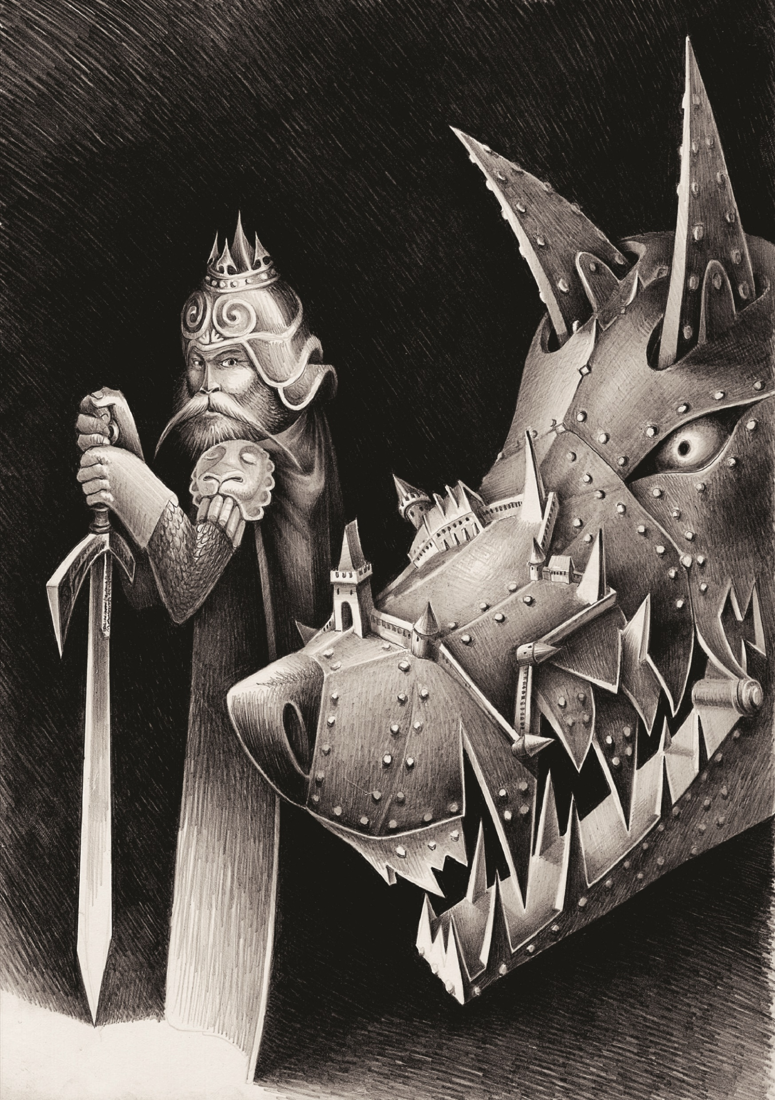
Balys Sruoga
,,Giesmė apie Gediminą“
Parengė mokytoja Edita Gudžiūnienė

Slide 2
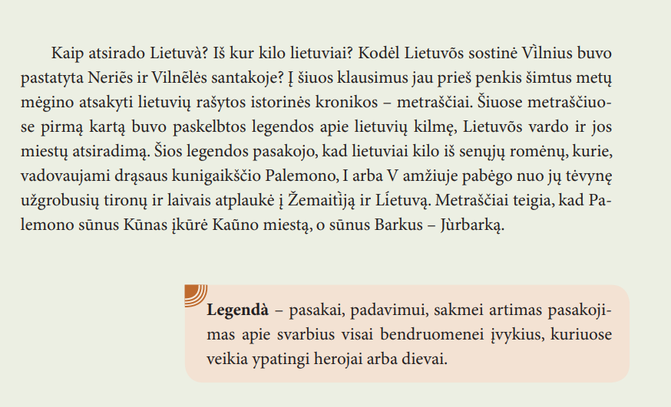

Slide 3
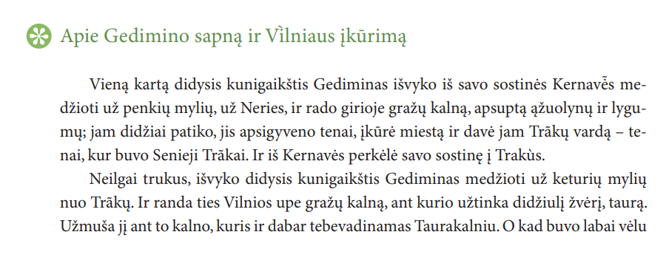

Slide 4
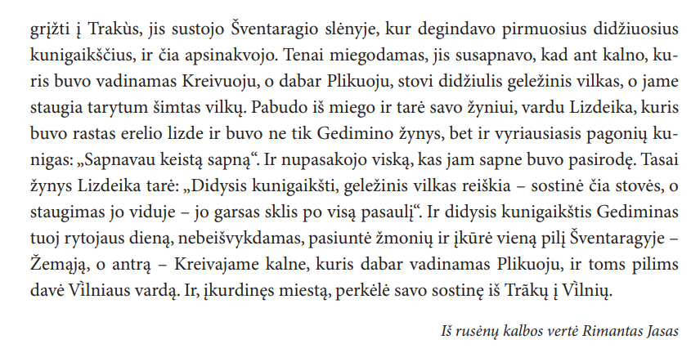

Slide 5
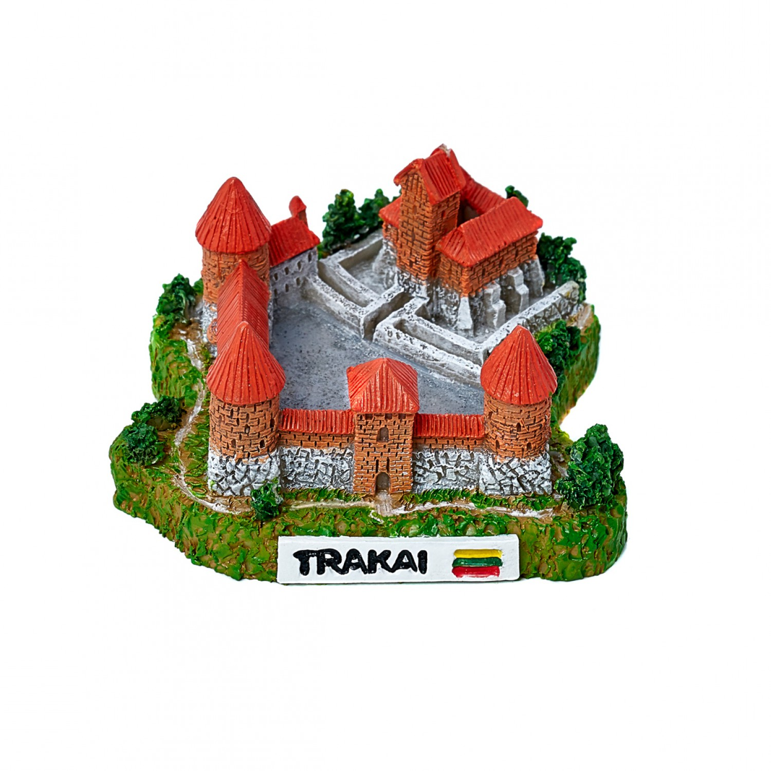
132 psl. Skaitome ,,Apie Gedimino sapną, Vilniaus ir Trakų įkūrimą“

Slide 6
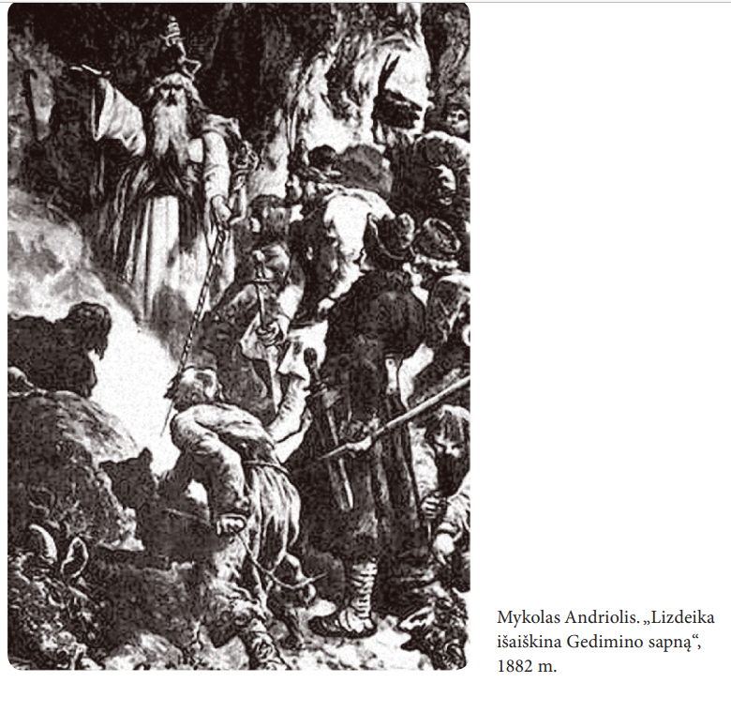

Slide 7
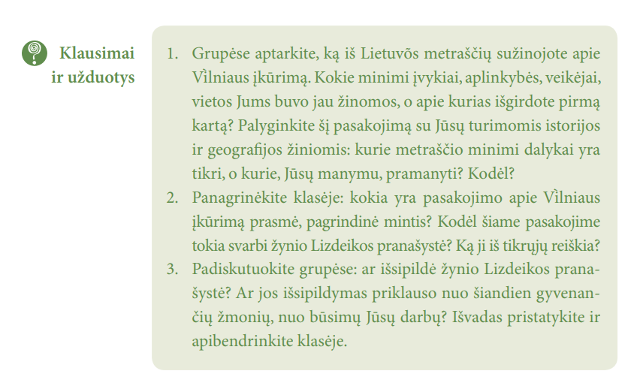

Slide 8
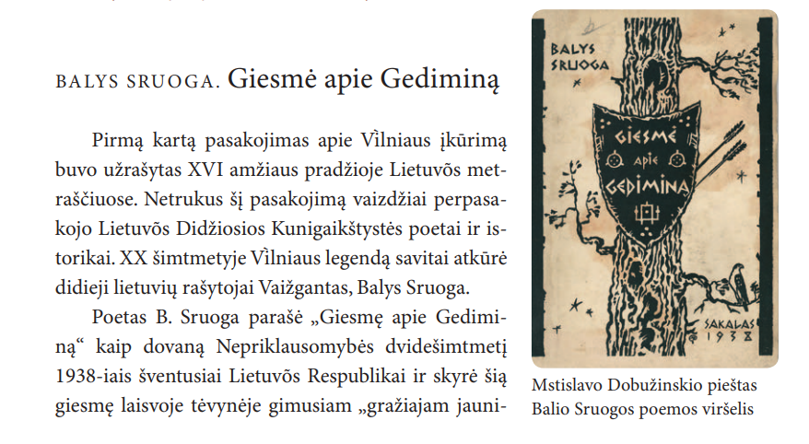

Slide 9
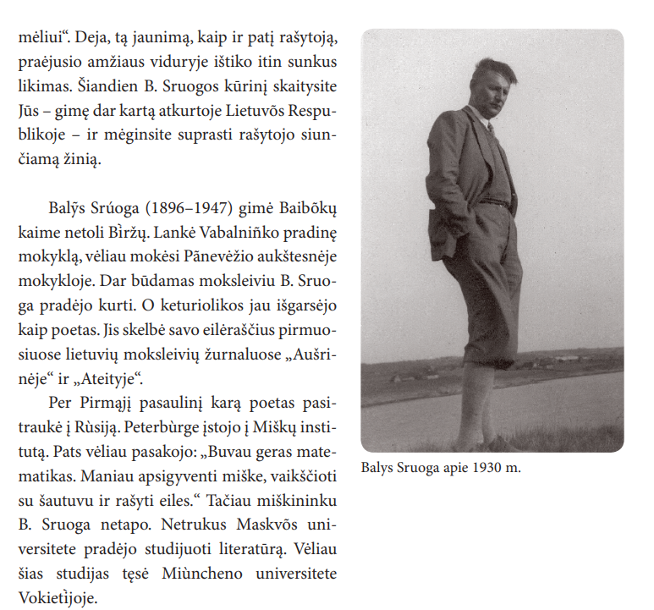

Slide 10
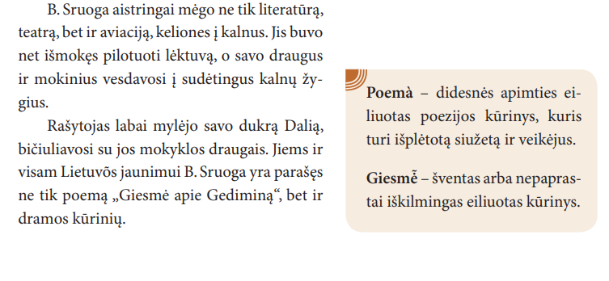

Slide 11
Klasės darbas:
136-138 psl. Kaip kuriamas Lizdeikos meninis paveikslas?
Skaitome ir atsakome į klausimus.
Meninis vaizdas – tai grožinio kūrinio fragmentas, kuriam būdinga meninė išmonė, rašytojo požiūris į vaizduojamą reiškinį (vertinimas). Meninis vaizdas gali būti nedidelis, perteikiamas fraze ar sakiniu, arba stambus kūrinio epizodas (įvykis, peizažas, veikėjo paveikslas).

Slide 12
Balys Sruoga ,,Giesmė apie Gediminą“. Prieiga internetu: http://www.xn--altiniai-4wb.info/files/literatura/LH00/Balys_Sruoga._Giesm%C4%97_apie_Gedimin%C4%85.LHL302.pdf

Slide 13
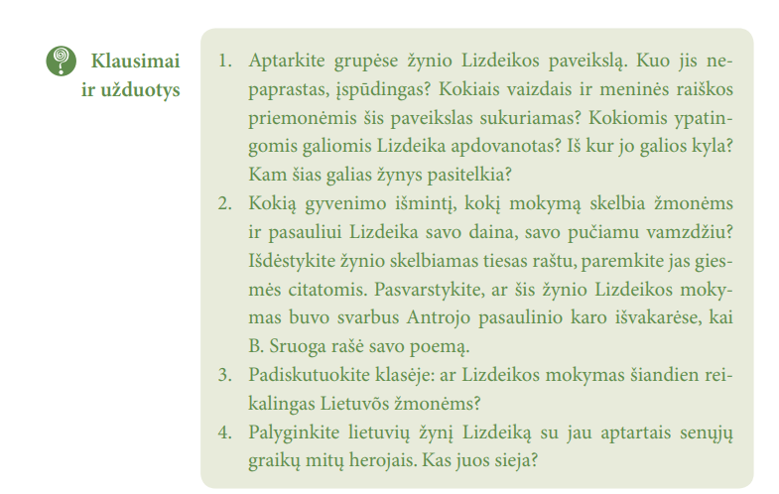
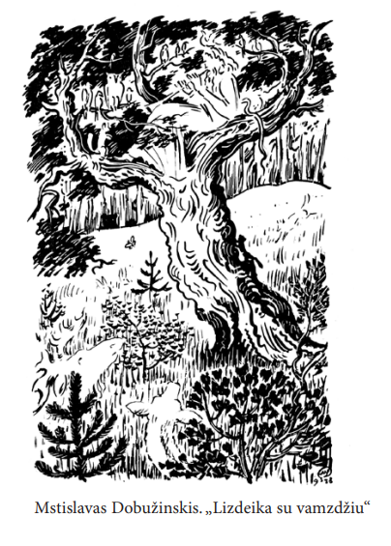
XII skyrelis

Slide 14
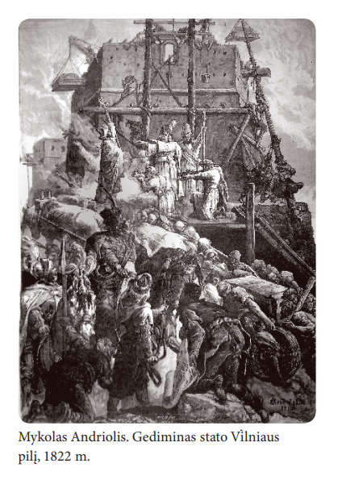
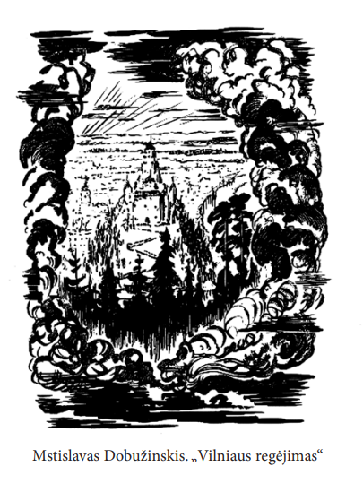

Slide 15
Pasirinktina užduotis kaupiamajam pažymiui:
1.Šiose giesmės dalyse (V, VI, VII) sutinkame patį kunigaikštį Gediminą. Kokį jį pamatome? Kokie Gedimino bruožai atsiskleidžia medžioklėje, kokie – apgailint žirgą, bendraujant su kariais? Kokiais būdais giesmėje kunigaikštis išaukštinamas, su kuo jis lyginamas? Išrinkite epitetus, palyginimus ir juos aprašykite. (Pastraipa su citatomis) (50-60 žodžių).

Slide 16
Pasirinktina užduotis kaupiamajam pažymiui:
2. Pirmoji giesmės dalis pradedama gražiu įasmeninimu: miškas dainuoja amžių dainą. Apie ką ši daina? Kokia jos paskirtis? Kaip paveikia miško daina poemos pasakotoją? Aprašykite miško dainos vaizdus. Kuo jie netikėti, gražūs? Su kuo lyginama miško daina? Kodėl? Kokios meninės raiškos priemonės vartojamos, pateikite citatų.

